Slide 1
Využití moderních technologií při monitoringu a hodnocení sportovních aktivit
Jan Chlápek
Milan Tichý

Slide 2
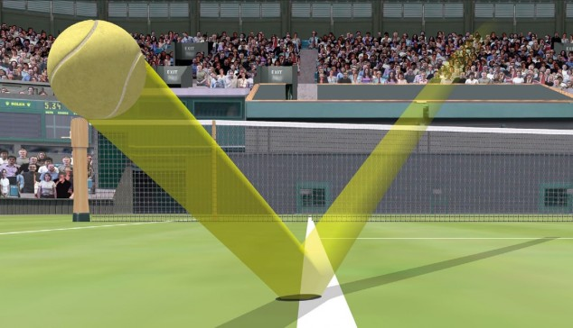
Jestřábí oko (Hawk eye)
Komplexní počítačový systém (tenis, kriket) 2006 US Open
vizuálně kopíruje trajektorii míčku a vyhodnotí jeho statisticky nejpravděpopdobnější cestu jako pohybující se objekt
Obrázky a data z 10 vysokorychlostních kamer
Předchůdce cyclops

Slide 3
https://www.youtube.com/watch?v=XhQyVnwBXBs

Slide 4
Tempo, vzdálenost, nastoupené metry nebo spálené kalorie
na některých platformách také počet a frekvenci kroků (na základě akcelerometru v telefonu) a srdeční tep. Hrudní pás propojeným s telefonem přes Bluetooth.
Jednoduchost, povedená grafika, zdarma
Práce s automatickou pauzou
Možnost přidání přátel, sdílení výkonů

Slide 5
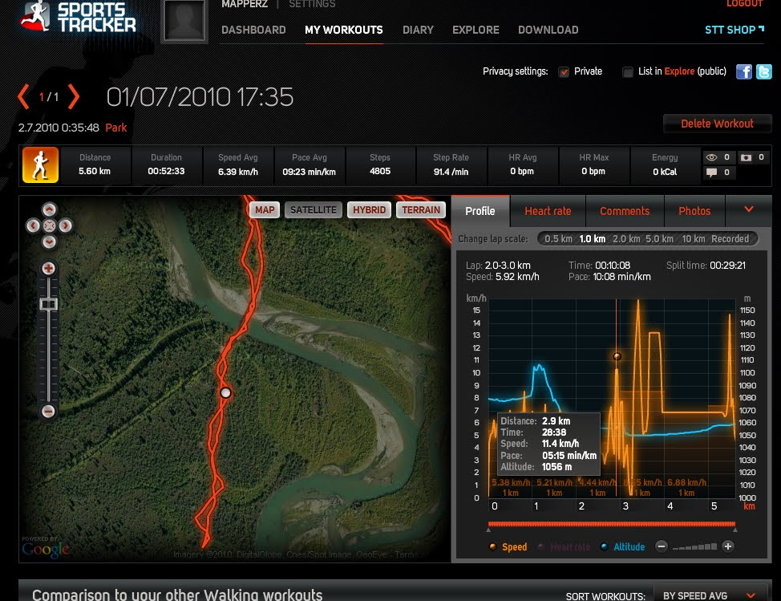
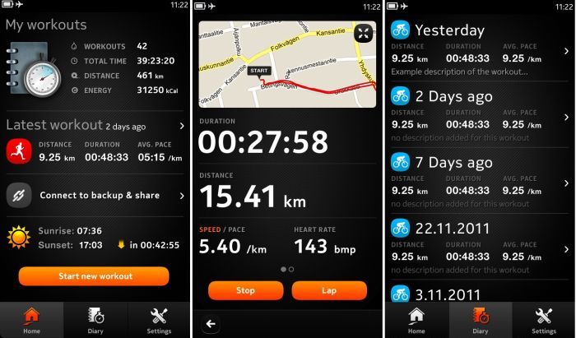

Slide 6
Podobné funkce jako Sports tracker, čeština
Premium účet: možnost intervalových tréninků, možnost soupeřit proti svému nejlepšímu času, nízkoenergetický mód baterky, vytvoření vlastního tréninkového plánu (na základě dosavadní dat a cílů, vytvoří služba sama)
Nastavení tepových zón, vylepšená analýza běhů, bez reklam

Slide 7
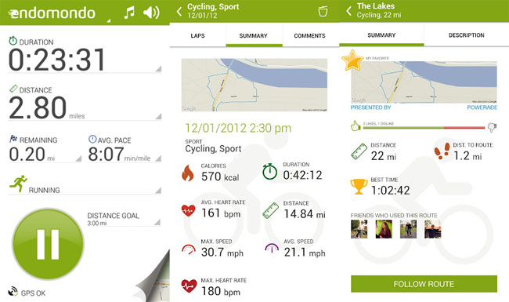
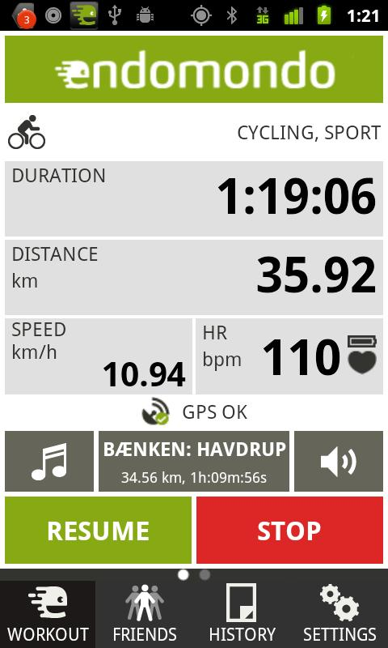
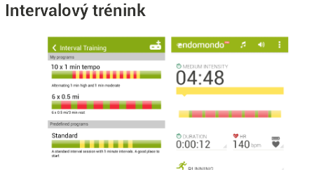

Slide 8
reklamní bannery
Kilometry, tempo, spálené kalorie, převýšení či podrobná mapka trasy
Po doběhu možnost záznam jednoduše označit náladou, typem terénu nebo ručně vložit data z měřiče tepu
možnost sledování sportovní aktivity on-line v reálném čase (přátelé mohou posílat i zvuková upozornění)
propojení s hrudním pásem, přehrávání hudby nebo automatická pauza probíhajícího běhu (pokud se zastavíte)
Gold účet: porovnání běhu se staršími daty, vytvoření vlastních zvuků, sleva na tréninkové plány

Slide 9
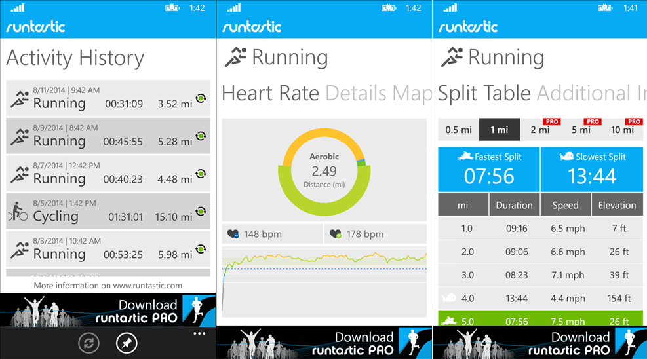
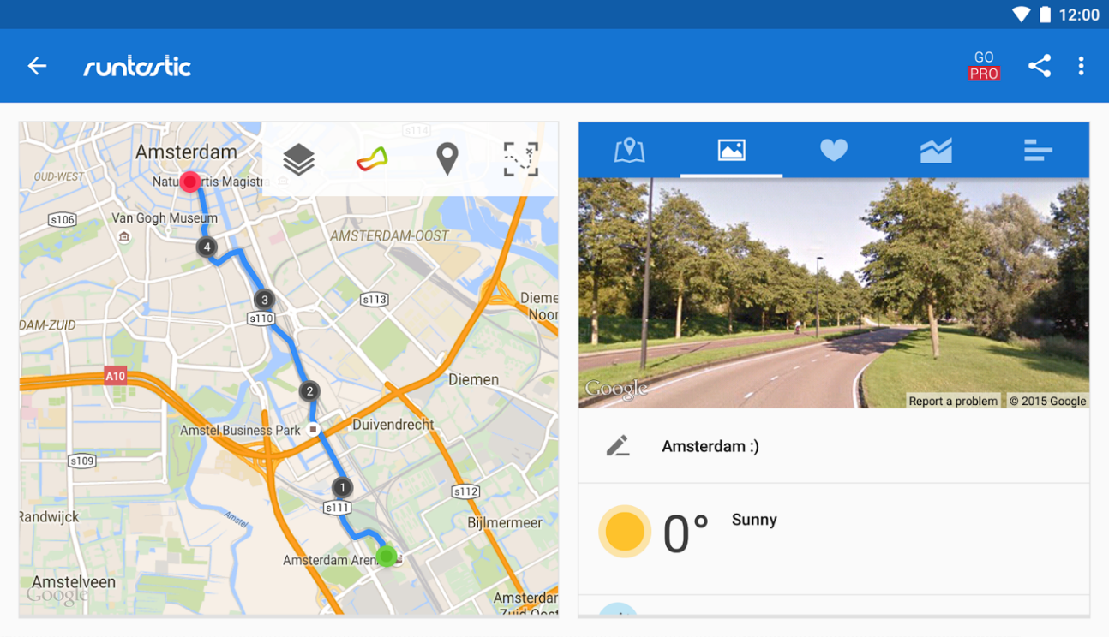

Slide 10
FOTBAL: GLT – goal-line technology
= goal decision system, systém na hlídání brankové čáry
Metoda určující, zda-li míč přešel celým svým objemem brankovou čáru mezi třemi tyčemi
Čip implantován v míči + hodinky, která má rozhodčí
Technologie sloužící k podpoření práce arbitrů, ne k nahrazení lidského faktoru
Poměrně novinka (2012 MS klubů v Japonsku)
Díky vysokým finančním nákladům pouze v nejlepších soutěžích – Anglie, Německo, Itálie, Francie

Slide 11
FIFA Quality Programme for GLT Testing Manual
Tento manuál jasně definuje 4 body, které musí systém splňovat
1. Systém musí udávat pouze to, zda byl či nebyl vstřelen gól
2. Systém musí být přesný
3. Systém musí informovat rozhodčího o kontroverzní situaci do 1 vteřiny -> rychlost
4. Systém musí předat informaci výhradně hlavnímu arbitrovi vizuálně a vibrací do jeho hodinek

Slide 12
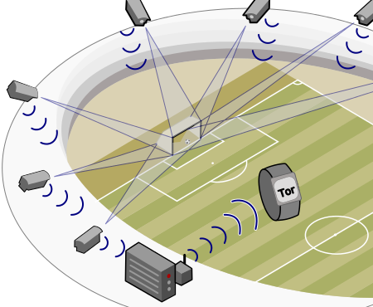
ČETNOST GLT VE SVĚTĚ
K únoru 2016 je tato technologie k dispozici na 78 stadionech na světě
Výrobci: Hawk-eye a Goal Control 4D Systems

Slide 13
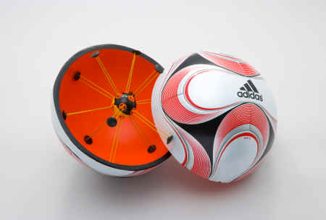
Goal Ref Technology
Míč se zabudovaným čipem uprostřed
Hodinky informují rozhodčího o překročení míče brankovou čáru (celým objemem)
Po celé brankové čáře v brance je vytvořeno magnetické pole, díky kterému je tato technologie funkční

Slide 14
Hawk eye Technology
Technologie založena na rozmístění vysokorychlostních kamer, které snímají prostor branky
Velmi drahá technologie, vyplatí se pouze pro bohatší kluby s velkými stadiony

Slide 15
Výhody, nevýhody
Částečná eliminaci lidského faktoru
2010-11 EPL – 30% herních situací, ve kterých mohlo pomoci video nebo goal-line technology
Výhody: eliminace chyb, zpřesnění kontroverzních situací
Nevýhody: extrémně vysoká cena za instalaci zařízení na stadiony (250 000 – 500 000 eur)

Slide 16
https://www.youtube.com/watch?v=m17ERc-kQhQ&spfreload=5
https://www.youtube.com/watch?v=zuz9D41TxoA

Slide 17
HOKEJ: brankový videorozhodčí
Má za úkol rozhodnout, zda přešel kotouč celým svým objemem brankovou čáru
K dispozici má tři kamery (za brankou, nad horní tyčkou branky a přímo v brance)
Hlavní rozhodčí se poradí s videorozhodčím (případně se sám rozhodne díky tabletu) a základě jeho rozhodnutí uzná či neuzná branku
https://www.youtube.com/watch?v=6ogluF_maGI

Slide 18
NHL a „Coaches challenges“
V NHL má každý trenér týmu 1 možnost volby pro přezkoumání některé herní situace
Mezi tyto situace, ve kterých se mohou rozhodčí mýlit patří offside nebo nedovolené bránění brankáři
Zajímavost: pokud trenér se svým protestem obstojí, týmu zůstává možnost TO
Pokud však pochybí, tuto možnost po zbytek zápasu ztrácí
https://www.youtube.com/watch?v=7TlViaGN8pg

Slide 19
Děkujeme za pozornost

